Slide 1
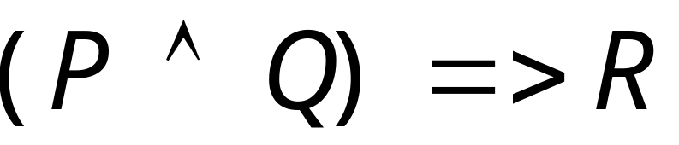
第二章：谓词逻辑
问题的提出：
所有的人都是要死的，
苏格拉底是人，
所以苏格拉底是要死的。

Slide 2
2.1 谓词的概念
一、 谓词
例如：吴华是大学生，用P表示，
李明是大学生，用Q表示。
在命题逻辑中就没办法表示出两句的联系。
命题逻辑中无法将命题（句子）继续细分。
命题是由主语和谓语两部分组成。主语是名词，称之为个体词。是独立存在的客体，可以是具体事物也可以是抽象概念。
在谓语中含有宾语，它也是名词，它也是个体词。
个体域：客体（个体）的取值范围。

Slide 3
“……是大学生”用A（x）表示x是大学生，命题符号含有个体词变量。
a表示吴华，A（a）表示吴华是大学生。
b表示李明，A（b）表示李明是大学生。
相当于“……是大学生”，用A（·）来表示，这就是谓词。
例：张三比李四高，
用H（x,y）表示x比y高。
a:张三b:李四
H（a,b）：张三比李四高
H（b,a）：李四比张三高
x,y,a,b表示客体，H（·,·）是谓词这个谓词涉及了两个客体，是二元谓词。
C : int a,b,c; (能存3个整数)，但是如果存100个整数呢？

Slide 4
“……是大学生”用A（X）表示x是大学生，命题符号含有个体词变量。
a表示吴华，A（a）表示吴华是大学生。
b表示李明，A（b）表示李明是大学生。
C : int a,b,c; (能存3个整数)，但是如果存100个整数呢？
int a[100] , i;
for(i=0;i<100;i++) scanf(“%d”,&a[i]);

Slide 5
谓词的概念和表示
2-1、谓词的概念和表示
命题是反映判断的句子，一般式有主语和谓语两部分组成。
例如：电子计算机是科学技术的工具。 其中：“电子计算机”是主语，“是科学技术的工具”是谓语。
主语一般是客体，客体可以独立存在。
用以刻划客体的性质或关系的即是谓词。
例如（1）他是三好学生。
（2）7 是质数。
（3）每天早晨作广播体操是好习惯。

Slide 6
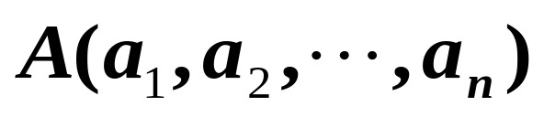
（4） 5大于3。
（5）张三位于李四和王五之间。
一般我们用大写字母表示谓词，用小写字母表示客体名称（主语）
例： A：是个大学生 c：张三
A(c ): 张三是个大学生。
A(b):一般表示客体b具有性质A.
L(a,b):表示客体a,b具有关系L.
类似的 L(a,b,c), L(a,b,…, c)

Slide 7
谓词的概念与表示
用谓词表达命题，必须包括客体和谓词字母两个部分。
如A(b）称为一元谓词,B(a,b)称为二元谓词，依此类推。
通常，一元谓词表达了客体的“性质”，而多元谓词表达了客体之间的“关系”。
注意：
1、代表客体名称的字母在多元谓词表达式中
出现的次序与事先约定有关，一旦约定，L(a,b,c)与
L(b,c,a)分别代表不同的命题。
2、单独一个谓词不是完整的命题，把谓词字母填以客体后所得的式子称为谓词填式。
3、 一般：n元谓词需要n个客体名称插入到
固定的位置上。

Slide 8
复习：命题变元
客体变元
命题和谓词的关系
例：谓词H: 能够到达山顶。
a:张三，b:汽车，c:老虎. H(a),H(b),H (c)是命题
H(x):x能够到达山顶
命题函数：由一个谓词，一些客体变元组成的表达式称为简单命题函数。
注意： n元谓词就是n个客体变元的谓词函数。
复合命题函数：由一个或n个简单命题函数以及逻辑联结词组合而成的表达式称为复合命题函数。
特殊情况：当n=0时，称为0元谓词，它本身就是一个命题，故命题是n元谓词的一个特殊情况。

Slide 9
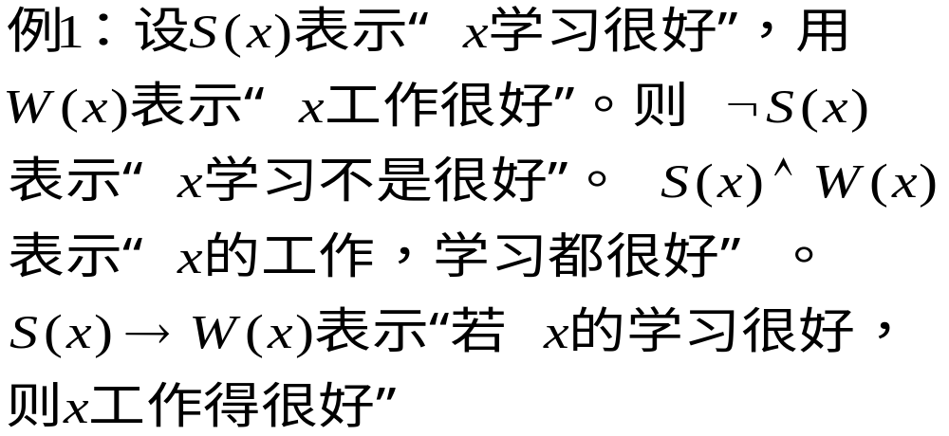

Slide 10
注意：命题函数不是一个命题，只有客体变元取特定名称时，才能成为一个命题。
但是客体变元在那些范围取特定值，对是否成为命题及命题的真值极有影响。
例：Q(x,y)：x比y重。
！注意：上例中当x,y指人或物时,它是一个命题,但当x,y指实数时,Q(x,y)就不是一个命题.

Slide 11
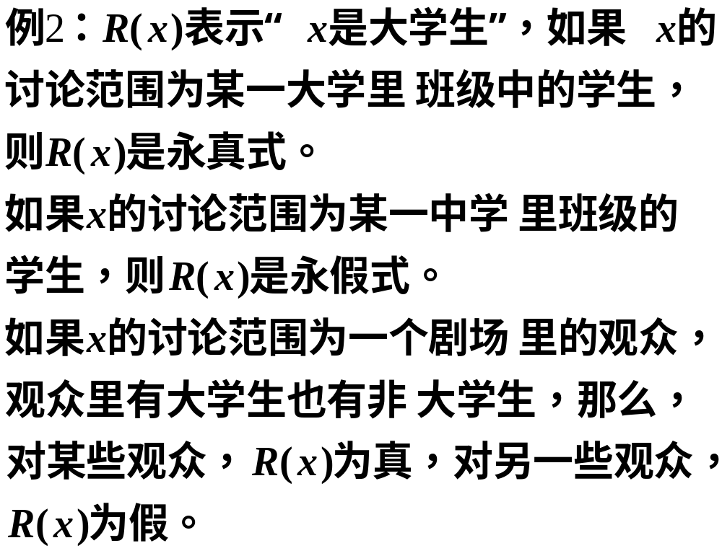

Slide 12

全总个体域：个体域可以是有限的，也可以是无限的，把各种个体域综合在一起，作为论域范围的域，称为全总个体域。
上面方法的缺点：不能很好地表达生活中的命题
例：S(x)：x是大学生。
x的论域为某单位的职工。
量词：包括全称量词和存在量词。
全称量词：符号“ ”称为全称量词，用来表达“对所有的”，“每一个”，“对任一个”，“凡”，“一切”等词。

Slide 13
1.全称量词：
“所有的”，“任何一个”，“每一个”，“凡是”，“一切”表示个体域中每一个，用符号“∀”表示，称为全称量词。
例1：将下列命题符号化
（1）所有人都要呼吸
（2）每个人都是要死的
解:
（1）设M（x）：x是人，H（x）：x是要呼吸。
命题符号化为：(∀ x)（M（x）→H（x））
（2）设M（x）：x是人，D（x）：x是要死的。
命题符号化为：(∀ x)（M（x）→D（x））

Slide 14
1.全称量词：
“所有的”，“任何一个”，“每一个”，“凡是”，“一切”表示个体域中每一个，用符号“∀”表示，称为全称量词。
例1：将下列命题符号化
（1）所有人都要呼吸
解:
（1）设M（x）：x是人，H（x）：x是要呼吸。
命题符号化为：(∀ x)（M（x）→H（x））
∀ (x)（M（x）→H（x））
错误：(∀ x)M（x）→H（y）

Slide 15
存在量词：
“有些”，“存在”，“至少有一个”，表示个体域D中存在个体，用符号“∃”表示。
例2：将下列命题符号化
（1）一些人是聪明和美丽的。
（2）有人早饭吃面包。
解: （1）设M（x）：x是人，
Q（x）：x是聪明的，
R（x）：x是美丽的。
命题符号化为：
( ∃x)（M（x）∧Q（x）∧R（x））
（2）设M（x）：x是人，
E（x）：x是早饭时吃面包，
命题符号化为：(∃x)（M（x）∧E（x））

Slide 16
说明：命题符号化之前，必须明确个体域的范围，以上两例 子均为 全总个体域。
如果将个体域改为D={人类}，则特性谓词M（x）就不需要了。
例1：（1）(∀ x)H（x）
（2）(∀ x)D（x）
例2：（1）(∃x)（Q（x）∧R（x））
（2）(∃x)E（x）

Slide 17
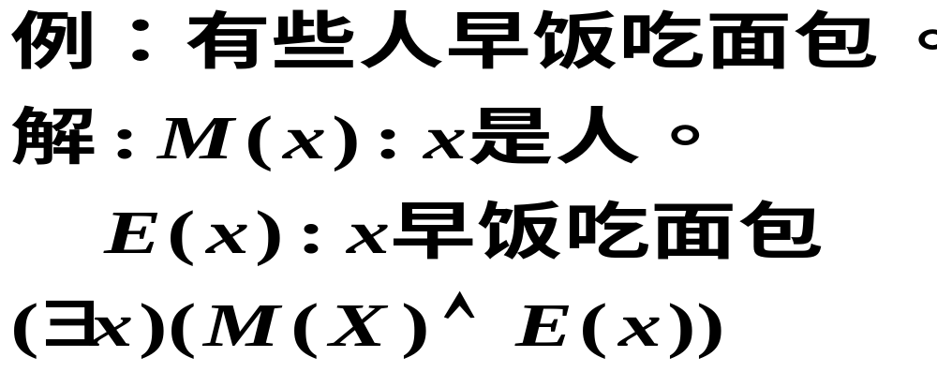
在讨论带有量词的命题函数时，必须确定其个体域，为了方便，可使用全总个体域。用全总个体域后，对每一客体变元的变化范围用特性谓词加以限制，（限定客体变元变化范围的谓词，称为特性谓词）。
一般对全称量词，特性谓词常作为蕴含的前件；
对存在量词，特性谓词常作为合取项。
：

